Slide 1

2.1 关系模型
1、关系模型的特点及组成
特点：
  结构简单，表达力强
  语言的一体化
  非过程化的操作
  坚实的数学基础
  操作效率较低
组成：
  关系数据结构
  关系数据操作
  关系完整性约束
关系DB系统
是支持关系模型的DB系统。

Slide 2
2.1 关系模型
D1XD2：
2、关系数据结构
（1）域
是一组具有相同数据类型的值的集合。
（2）笛卡尔积
给定一组域 D1，…，Dn
(可有相同的域)。其笛卡尔积为：
D1×D2×…×Dn={(d1,d2,…,dn)|di∈Di，i=1,2…,n}
D1 D2
a 0
b 0
c 0
a 1
b 1
c 1
姓名 性别
例：姓名集D1={a,b,c}
性别集D2={0,1}
c 0
a 1
b 1

Slide 3
2.1 关系模型
主键
候选键
（3）关系
  笛卡尔积的有限子集称作对应域上的关系。
  关系：是元组的集合。
  R(D1，D2， …，Dn)
    R是n元(目)关系
（4）术语
  候选键
  主键、主属性
  外键
  外键提供了一种表示两个关系联系的方法。
  全键
S(Sno，Cardno，Sname，Sage…)
SC(Sno，Cno，Grade)
非主属性
两个主属性
Sno Cno Grade
9801
01
95
9801
02
80
9802
01
88
9802
03
92
9803
02
80
……

Slide 4
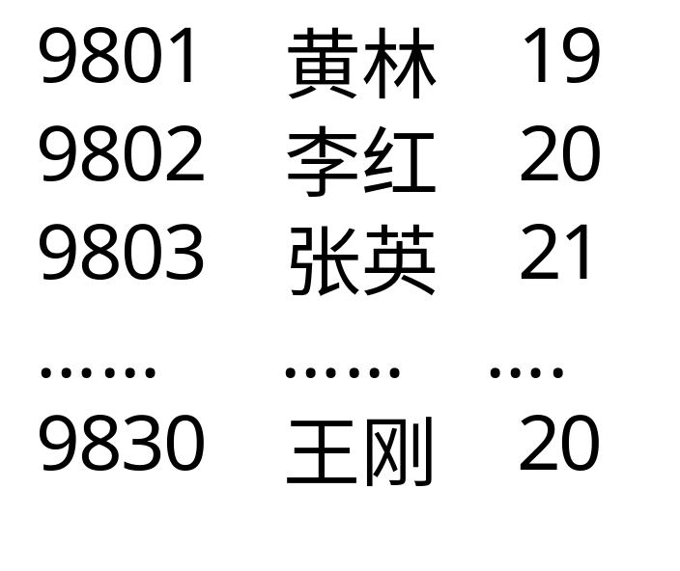
2.1 关系模型
（5）关系的性质
① 每列的值为同一类型。
② 每列具有不同的属性名(可同域)
③ 任意两元组不能完全相同。
④ 行的次序可以互换。
⑤ 列的次序可以互换。
⑥ 分量值是原子的。
属性名
分量值
学号 姓名 年龄
元组
关系的类型：
  基本关系
  查询表
  视图表
职工 | 工资
 | 基本 | 奖金
.. | … | …
、网虫？
+5？
不允许

Slide 5
2.1 关系模型
（6）关系模式与关系数据库
  关系模式：是关系结构的描述和定义，即二维表的表结构定义。
  关系实质上是一张二维表。
  因此，关系模式必须指出表的结构，即它由哪些属性构成，这些属性来自哪些域，以及属性与域之间的对应关系。
  关系模式简记为关系的属性名表:
  R(U)=R(A1 ，A2，A3，….An)
  例:学生（学号,姓名,总成绩）
  关系数据库:
  对应关系模型的一个应用领域的全部关系的集合。

Slide 6
2.1 关系模型
3、关系模型的数据操作
关系模型中常用的关系数据操作有四种：
(1)数据查询。基本操作有：关系属性的指定；关系元组的选择；两个关系的合并。
(2)数据插入。在关系内插入一些新元组。
(3)数据删除。在关系内删除一些元组。
(4)数据修改。修改关系元组的内容。可分解为：先删除要改的元组，再插入新元组。
关系数据操作是一种集合式操作。复杂的关系数据操作可通过基本的关系数据运算获得。此外，还需要有关系的操作规则及具体的关系数据语言来实现这些操作。
关系数据语言可分为研究用的抽象语言和可使用的实现语言。

Slide 7
2.1 关系模型
关系数据语言分类：
（1）关系代数语言
用对关系的运算来表达查询要求方式的语言。ISBL
（2）关系演算语言
用谓词来表达查询要求方式的语言。
① 元组关系演算语言 ALPHA
② 域关系演算语言 QBE
（3）具有关系代数和关系演算双重特点的语言 SQL

Slide 8
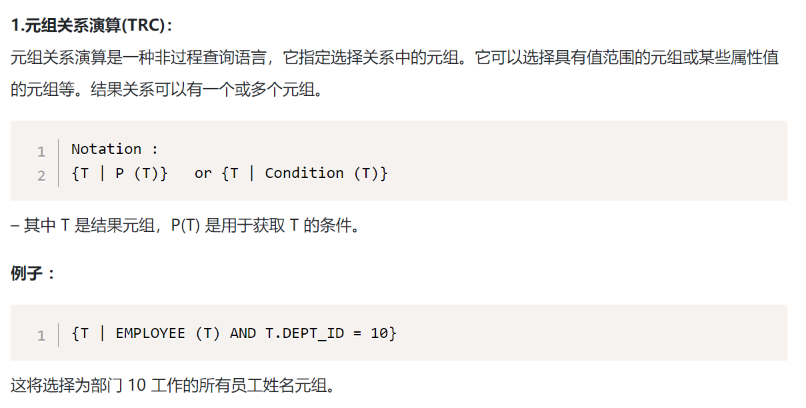
元组关系演算

Slide 9
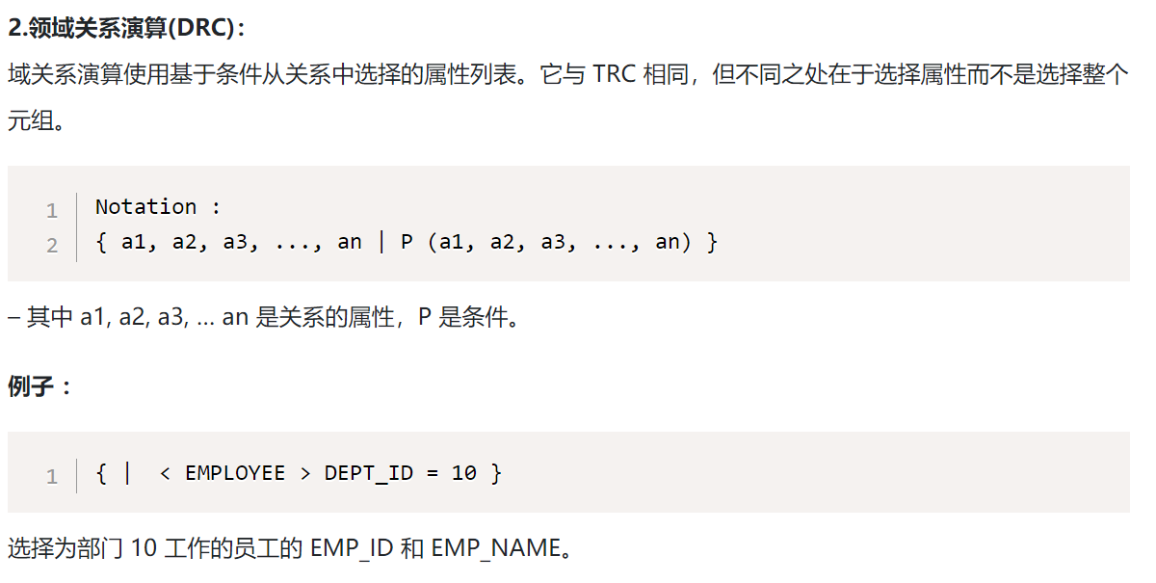
域关系演算

Slide 10
2.1 关系模型
4、关系的完整性约束
三类完整性约束：
  实体完整性
  参照完整性
  用户定义的完整性
数据完整性控制过程？
说明：
① 实体完整性规则是对基本关系的约束和限定。
② 实体具有唯一性标识—主键。
③ 主键上的属性不能取空值。
(1) 实体完整性
实体完整性规则 :
  若属性A是基本关系R的主键属性，则属性A不能取空值。

Slide 11
2.1 关系模型
(2) 参照完整性
引用关系：
关系中的某属性的值需要参照另一关系的属性来取值。
例1：学生(学号，姓名，性别，专业号，年龄)
专业(专业号，专业名)
引用
例2: 学生(学号，姓名，性别，专业号，年龄，班长)
引用

Slide 12
2.1 关系模型
定义：
设：基本关系R、S(可为同一关系)。
若F是R的一个(组)属性，但不是R的键。
如果F与S的主键K相对应，则称F是R的外键。
并称R为参照关系，S为被参照关系（目标关系）。
说明：S的主键K和R的外键F必须定义在同一个(或一组)域上。
外键
参照关系
例1：学生(学号，姓名，性别，专业号，年龄)
专业(专业号，专业名)
引用
被参照关系

Slide 13
2.1 关系模型
参照完整性规则
  若属性(组) F是R的外键它与S的主键K相对应，则对于R中每个元组在F上的值必须必为下列之一：
  （1）取空值(F的每个属性值均为空值)；
  （2）等于S中某个元组的主键值。
例：学生(学号，姓名，性别，专业号，年龄)
关系中每个元组的专业号取值：
① 空值(未给该学生分配专业)；
② 非空值(是专业关系中某个元组的专业号值)。
定义了外键与主键之间的引用规则。
指外键不能引用不存在的主键值。
(3) 用户定义的完整性
反映具体应用所涉及的数据应满足的语义要求、约束条件。
例：学生关系中的年龄在15~45之间，选修关系中的成绩在0~100之间。

Slide 14
2.2 关系代数
1.集合运算
关系代数是一种抽象的查询语言。它以关系为运算对象，通过对关系进行“组合”或“分割”，得到所需的数据集合—关系。
分类： 集合运算（并、交、差；广义笛卡尔积）
关系运算 （投影、选择、连接和除运算）
设：t为元组变量；R、S为同类(同目、相应属性同域）关系；
下列运算结果为同类关系：
(1)并运算: RUS ={t|（t∈R）∨（t∈S）}
(2)差运算: R-S ={t|（t∈R）∧（t∉S）}
(3)交运算: R∩S ={t|（t∈R）∧（t∈S）}

Slide 15
2.2 关系代数
集合运算示例
R
R
1
2
R
∪
R
A
A
A
1
2
A
A
A
1
2
3
1
2
3
A
A
A
a 3 c
1
2
3
b 2 d
b 2
d
b 2 d
b 3 b
c 2 d
c 2 d
b 3 b
e 5 f
d 3 b
g 6 f
c 2 d
d 3 b
R
-
R
R
∩
R
1
2
1
2
a 3 c
A
A
A
A
A
A
1
2
3
1
2
3
e 5 f
b 3 b
b 2 d
g 6 f
d 3 b
c 2 d

Slide 16
2.2 关系代数
(4)广义笛卡尔积:
设:R、S为不同类关系，则结果为不同类关系：
R×S={tr ts|（tr∈R）∧（ts ∈ S）}
n元关系
R
×
S
m元关系
R
.
A
R
.
A
R
.
A
S
.
A
S
.
A
连接为 m+n元关系
1
2
3
2
3
b 2 d 2 d
R
S
b 2 d 3 b
b 3 b 2 d
A
A
A
A
A
1
2
3
2
3
b 3 b 3 b
b 2 d
2 d
c 2
d 2 d
b 3 b
3 b
c 2 d 3 b
c 2 d
d 3 b 2 d
d 3 b
d 3 b 3 b

Slide 17
2.2 关系代数
学号 姓名 年龄
记号：设t为R的元组变量
设：R（A₁，A₂，…A_{n})=R(U)
t[A_{i}] (A_{i}为属性)
t[A] (A为属性集)
例：t[学号]--R中学号上的值
t[学号，姓名]
t

Slide 18
2.2 关系代数
R
A
A
A
1
2
3
2.专门的关系运算
（1）选择
是行上的选择，产生同类关系。
σ_{F}(R)={t|(t∈R)∧F( t )=true}}
含义：由R中满足F条件的元组组成。
其中：F由属性名（值）、比较符、逻辑运算符组成。
例：σ_{A2>5} _{∨ A3 ≠“f”}(R)
或：σ_{[2]>5} _{∨ [3] ≠“f”}(R)
a 3 f
√
b 2
d
√
c 2 d
√
e 6 f
√
g 6 f
σ[2]>5
∨
[3]
≠
“f”
(R)
A
A
A
1
2
3
b 2 d
c 2 d
e 6 f
g 6 f

Slide 19
2.2 关系代数
R
0
A
A
A
1
2
3
π
(R)
（2）投影运算
是列上的选择，产生不同类关系。
π_{A}(R)={t[A] |(t∈R) }
含义：R中取属性名表A中指定
的列，消除重复元组。
a 3 f
A
3,
A
2
b 2
d
A
A
c 2 d
3
2
f 3
e 6 f
d 2
g 6 f
f 6
例：π_{Sno，Cno}(SC)
用关系代数表示查询：
例：查选2号课程的学生记录。
例: 成绩在90分以上的学生号。
SC表
Sno Cno Grade
9801
1
95 95
√
9801
2
90
解σ_{Cno=‘2’}(SC)
9802
1
88
9802
3
92
解: π_{Sno}(σ_{Grade≥90}(SC))
√
9803
2
80
……

Slide 20
2.2 关系代数
（3）连接运算：
① 一般连接
它从两个关系的笛卡尔积中选取属性间满足一定条件的元组。
R ⋈ S={tr ts|(tr∈R)∧(ts∈S)∧tr[A] θ ts[B]}
^{A θ B}
①
②
比较运算符
含义：
从R×S中选取R关系在A属性组上的值与S关系在B属性组上值满足θ关系的元组。
例：P.40
图2-6
② 等值连接：θ为“=”的连接。

Slide 21
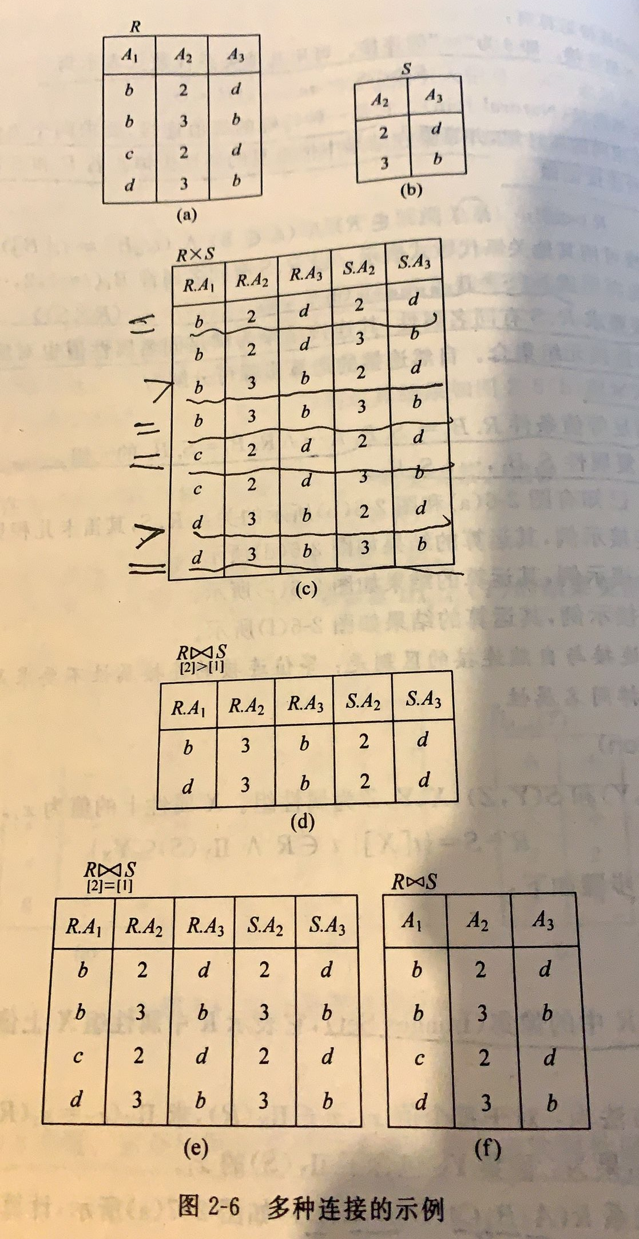

Slide 22


2.2 关系代数
③ 自然连接
设R、S有同名属性集合B，R和S的属性集合分别为AR和AS
  R ⋈ S= π_{AR U(AS-B)} (R ⋈ S)
  R.B=S.B
其中B是R和S的公共属性集，并且在形成的新关系中要去掉重复的属性。
例:

Slide 24
2.2 关系代数
等值连接与自然连接的区别：
（1）自然连接一定是等值连接，但等值连接不一定是自然连接。因为自然连接要求相等的分量必须是公共属性，而等值连接相等的分量不一定是公共属性。
（2）等值连接不把重复的属性去掉，而自然连接要把重复属性去掉。
若R、S无公共属性，R ⋈ S = ？

Slide 25
2.2 关系代数
（4）除：设关系R(X，Y)和S(Y，Z)，X，Y，Z为属性组
R÷S={t[X]|t∈R ∧π_{Y}(S)⊆Yx}
① ② ③
④
① πY(S)
③ Y_{x}为x在R中的象集:
    对于每个值x， x∈π_{X}(R)
    求：π_{Y} (σ_{X=x}(R))
④ 结果为：象集Yx包含了π_{Y} (S)的x。

Slide 26
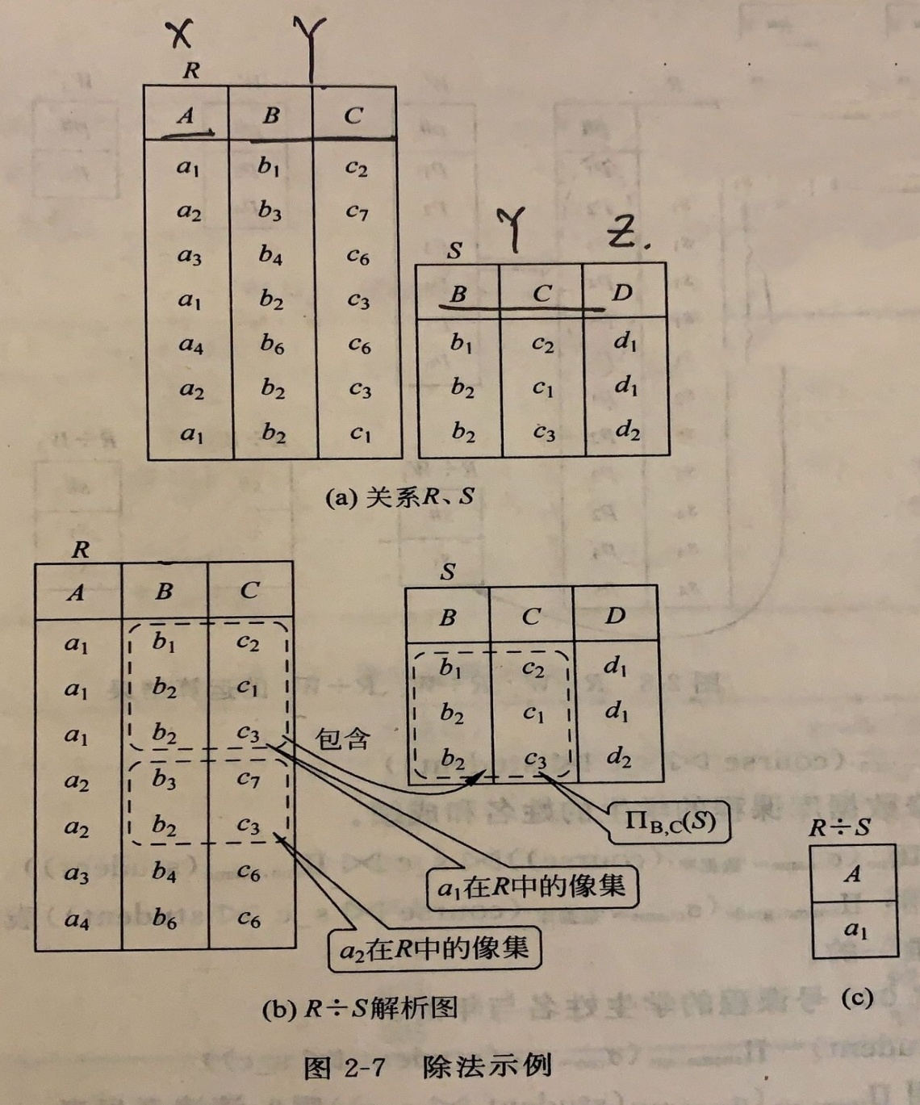
① π_{X}(R)
③ Yx为x在R中的象集:
    对于每个值x， x∈π_{X}(R)
    求：π_{Y} (σ_{X=x}(R))
④ 结果为：象集Yx包含了πy(S)的x。
(B,C)a₁={(b₁,c₂),(b₂,c₃),(b₂,c₁)}
(B,C)a₂={(b₃,c₇),(b₂,c₃)}
(B,C)a₃={(b₄,c₆)}
(B,C)a₄={(b₆,c₆)}
π_{Y}(S)={(b₁,c₂),(b₂,c₁),(b₂,c₃)}
π_{Y}(S)⊆(B,C)a₁

Slide 27
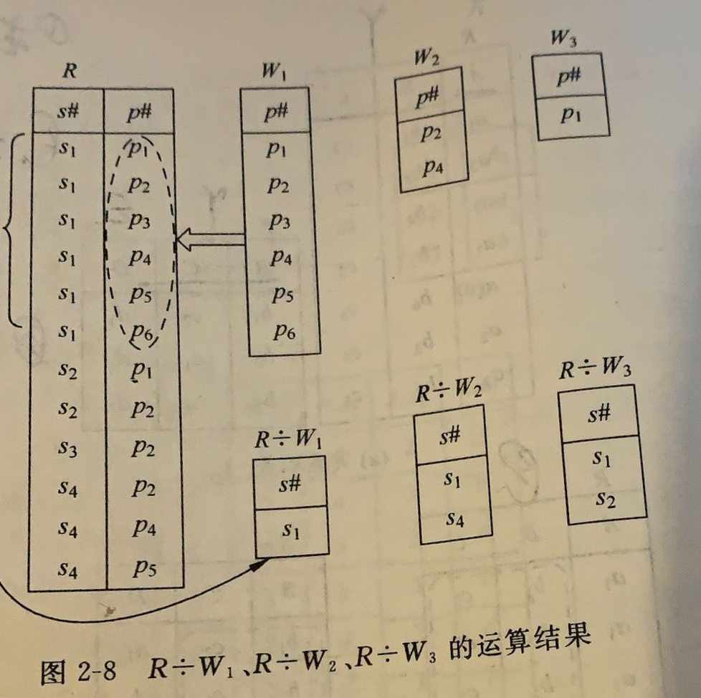

Slide 28
2.2 关系代数
学生-课程数据库:
S(sno，sname，sex，age，dept，place)
C(cno，cname， credit ， pcno)
SC(sno，cno，grade)

Slide 29
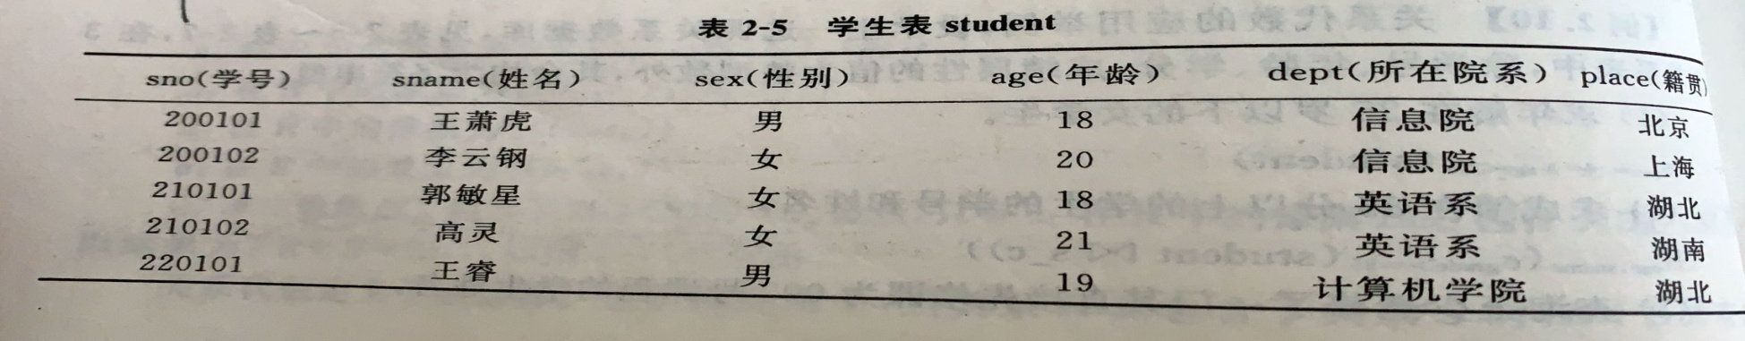
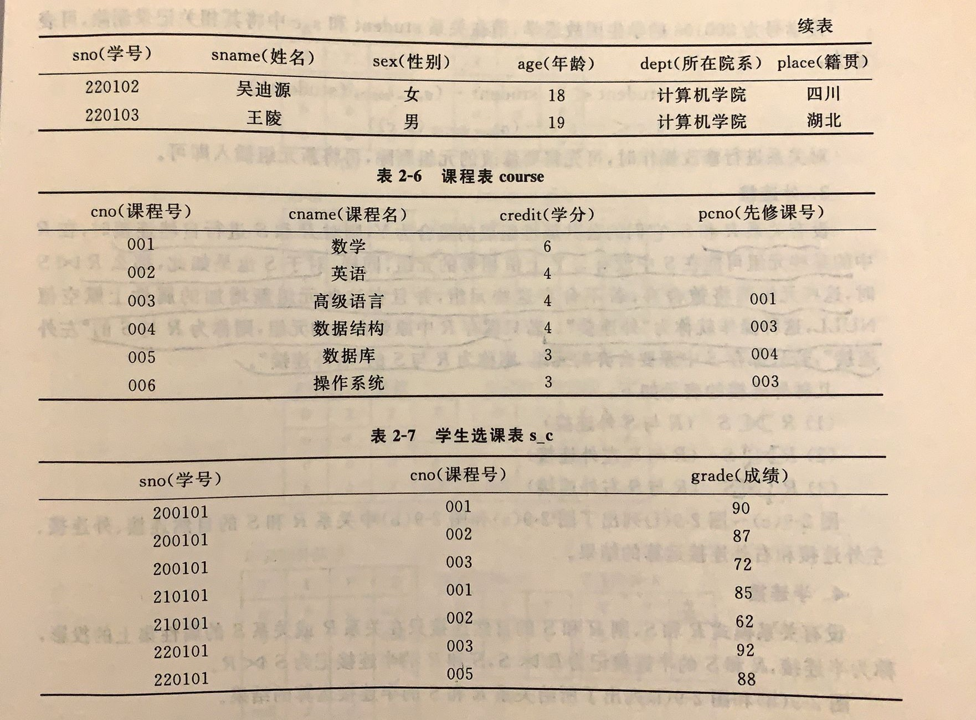

Slide 30
2.2 关系代数
目标 A
学生-课程数据库:
S(sno，sname，sex，age，dept，place)
C(cno，cname， credit ， pcno)
SC(sno，cno，grade)
条件 F
来源 R
能否有其他方法?
[例] 查询至少选修了一门其直接先行课为003号课程的学生名。
πsname(σpcno=‘003’ (C ⋈SC ⋈S))
或 πsname(πcno(σpcno=‘003’ (C)) ⋈ SC ⋈πsno,sname (S))

Slide 31
2.2 关系代数
[例] 查没选005号课程的学生姓名与年龄。
Cno≠’005’
?
πsname,age(S)-πsname,age(S ⋈σcno= ’ 005’ (SC))
【练习】查询至少选修了两门课程的学生学号。
π₁(σ_{[1]=[4]∧[2]≠[5]}(SC×SC))

Slide 32
2.2 关系代数
[例]查询选修了全部课程的学生学号与姓名。
π_{sno，cno}(SC) ÷π_{cno} (C) ⋈π_{sno,sname}(S)
【练习】查所选课程包含了学生210101所选全部课程的学生号和姓名。
π_{sno，cno}(SC)÷π_{cno} (σ_{sno=‘210101’}(SC))⋈π_{sno,sname}(S)

Slide 33

2.2 关系代数
关系代数五种基本运算：
并、差、笛卡尔积、投影、选择
非基本运算用基本运算的表示
1.交
R∩S=R-(R-S)
2.连接
R ⋈ S =σ_{[i]θ[m+j]}(R×S)（设R为m元关系，S为n元关系)
iθj
R ⋈ S =π_{i1,i2,…im}(σ_{R.A1=S.A1…R.Ak=S.Ak}(R×S))
其中：A1，A2，…，Ak为R、S的公共属性。
i1，i2，…im为从R与S的属性集中去掉S.A1，S.A2，…S.Ak 后剩余的属性。

Slide 34
2.2 关系代数
3.除
设关系R(X,Y)，S(Y,Z)，X、Y、Z为属性集
R÷S的计算过程如下：
① T = π_{X}(R)
② W = (T×π_{Y}(S)) - R(计算T×π_{Y}(S)中不在R的元组)
③ V = π_{X}(W)
④ R÷S = T - V
即 R÷S ≡π_{X}(R)-π_{X}((π_{X}(R)×π_{Y}(S)) - R)

Slide 35
2.2 关系代数
3.扩充的关系运算
（1）外连接
完全外连接：R和S作自然连接时，把原该舍弃的元组也保留在新关系中，同时在这些元组新增加的属性上填空值（NULL）。
左外连接：只把R中原该舍弃的元组放到新关系中。
右外连接：只把S中原该舍弃的元组放到新关系中。
例：
R S
W | X | Y
a | b | c
b | b | f
c | a | d
X | Y | Z
b | c | d
a | d | b
e | f | g

Slide 36
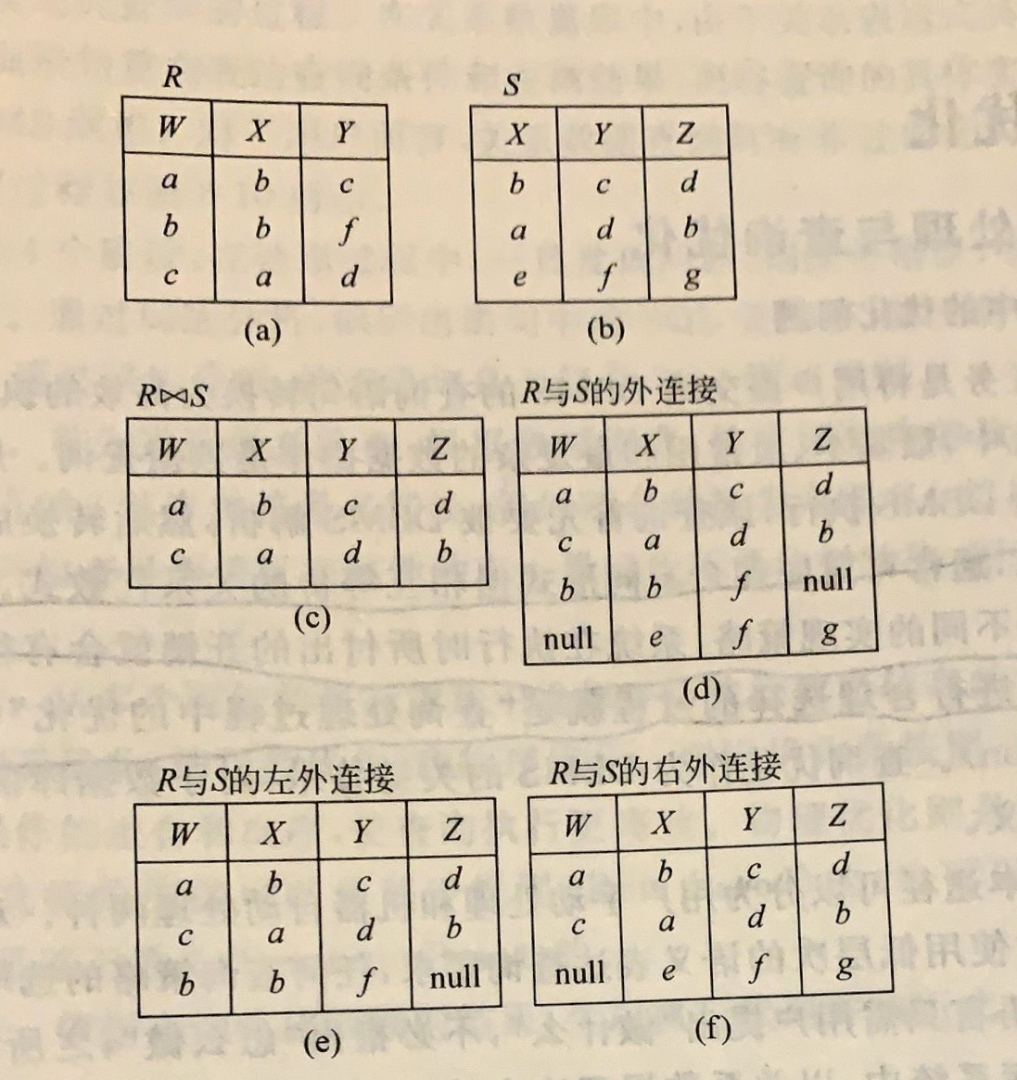

Slide 37
2.2 关系代数
（2）重命名
① ρx(E)：其含义为给一个关系表达式赋予名字，返回表达式E的结果，并把名字x赋给E。
②ρx（A1，A2，……，An)(E):其含义为返回表达式E的结果，并把名字x赋给E，同时将各属性更名为A1，A2，……，An。
[例2.14] 设关系R(姓名，课程，成绩），求数学成绩比王红同学高的学生。
∏_{S.姓名}((σ_{课程=‘数学’∧姓名=‘王红’}(R)) ⋈ ( σ_{课程=‘数学’}ρ_{S}(R)))
R.成绩<S.成绩

Slide 38
2.3 查询优化
1. 查询处理与查询优化
查询优化：从查询的多个执行策略中进行合理选择的过程。
查询优化的基本途径：
  用户处理: 非关系数据库系统中采用
  机器自动处理: 关系数据库系统中采用
查询优化器：由DBMS自动生成并从中选取较优查询计划的程序。

Slide 39
2.3 查询优化
查询的开销主要包括：
  在单机数据库中：
  总代价=I/O代价+CPU代价
  在多用户环境下：
  总代价=I/O代价+CPU代价+内存代价
  在网络环境下：
  总代价=I/O代价+CPU代价+内存代价+网络代价
代价模型（Cost Model）
并不绝对！

Slide 40
为什么要查询优化？
例：查询“王林”所选修课程的成绩在85分以上的课程号。
假定student表有l000个学生记录,每个学生平均选10门课程，sc表共有有l000×10=10000个选课记录。
F1代表student.sno=sc.sno；F2代表student.sname=‘王林’
F3代表sc.grade>=85
等价的关系代数表达式:
(1)∏_{cno}(σ_{F1∧F2 ∧F3}(Student × SC))
(2)∏_{cno}(σ_{F2∧F3}(Student ⋈ SC))
(3)∏_{cno}(σ_{F2}(Student) ⋈ σ_{F3}(SC))
分析：
哪种效率高？

Slide 41
对执行基本运算（关系扫描与连接）的次数分析
(1)∏_{cno}(σ_{F1∧F2 ∧F3}(Student × SC))
(2)∏_{cno}(σ_{F2∧F3}(Student ⋈ SC))
(3)∏_{cno}(σ_{F2}(Student) ⋈ σ_{F3}(SC))
(1)先在两表上做×，产生1000*10000=10⁷个连接记录，再在其上进行先σ后∏操作。其基本运算次数为：10⁷+10⁷+10。
(2)先在两表上做 ⋈，产生1000*10=10⁴个连接记录，再在其上进行先σ后∏操作。其基本运算次数为：10⁷+10⁴+10 。
(3)先分别在两表上做σ，再做 ⋈，产生1*10=10个连接记录，再在其上进行∏操作。其基本运算次数为：10³+10⁴+10。
优化的核心目标？去掉/减少______？

Slide 42
2.3 查询优化
关系数据库查询过程：
查询
DML处理器
… 将查询转为
内部格式
关系代数语法树
查询优化器
…制定执行策略
有关数据的
统计信息
查询计划
DB (DD)
代码生成器
…生成执行代码
可执行代码
查询
结果
运行处理器
…执行查询代码

Slide 43
2. 查询优化的一般准则
1.选择运算应尽可能先做。
2.在执行连接前对关系适当地预处理（其方法有：索引连接方法、排序合并连接方法）。
3.把投影运算和选择运算同时进行。
例： ∏sno(σ_{grade>90}(SC))
4.让投影运算与其前后的双目运算同时进行。
例： ∏sno(S1-S2)
5.合并笛卡尔积与其后的选择为连接运算。
例： σ_{R.A>S.C}(R×S))= R ⋈ S
^{A>C}
6.找出公共子表达式。将公共子表达式预先计算出结果保存起来，以免重复计算。

Slide 44
2.查询优化的其他话题
统计信息 V.S. 优化效果
优化收益 V.S. 优化开销
逻辑优化 V.S. 物理优化
单个操作性能 V.S. 全局性能
Benchmark
  TPC-C （OLTP，Online Transaction Processing）
  TPC-H（OLAP，Online Analysis Processing）
  TPC-E
  ……

Slide 45
第2章 关系数据库 要点
3、关系数据语言
关系代数
  集合运算：
  (并、交、差、广义笛卡尔积)
  关系运算：
  (投影、选择、连接和除运算)
4、关系DB的查询优化
  目标、一般策略
1、术语：
关系模式、关系、关系DB、元组、属性、域、键等
2、关系模型的组成
  关系数据结构
  关系操作集合
  关系完整性约束

Slide 46
习题 2
本章练习：
P.43 2.14、2.15、2.18
2.14、请考虑图2-17的职员数据库，请给出关系代数表达式来表示下面的每个查询：
a.请找出为“BigBank”工作的每位职员的ID和姓名
b.请找出为“BigBank”工作的每位职员的ID、姓名和所居住的城市
c.请找出为“BigBank”工作且薪水超过$10000的每位职员的ID、姓名、街道地址和所居住的城市
d.请找出这个数据库中居住地与工作的公司所在地为同一城市的每位职员的ID和姓名
employee(person_name, street, city)
works(person_name, company_name, salary)
company(company_name, city)

Slide 47
习题 2
2.15、请考虑图2-18的银行数据库，请给出关系代数表达式来表示下面的每个查询：
a.请找出贷款额度超过$10000的每个贷款号
b.请找出每个这样的存款人的ID，他拥有一个存款余额大于$6000的账户
c.请找出每个这样的存款人的ID，他在“Uptown”支行拥有一个存款余额大于$6000的账户
branch(branch_name, branch_city, assets)
customer(ID, customer_name, customer_street, customer_city)
loan(loan_number, branch_name, amount)
borrower(ID, loan_number)
account(account_number, branch_name, balance)
depositor(ID, account_number)

Slide 48
习题 2
2.18、对大学模式，请用关系代数编写如下查询：
a.请找出物理系中每位教师的ID和姓名
b.请找出位于“Watson”教学楼的系里的每位教师的ID和姓名
c.请找出至少选修过“Comp. Sci.”系的一门课程的每名学生的ID和姓名
d.请找出在2018年至少上过一个课程段的每名学生的ID和姓名
e.请找出在2018年未上过任何一个课程段的每名学生的ID和姓名

